Slide 1



投籃機-單元二
設計：胡敬依、陳願慈、江涵溱、蘇佳伶
指導：許衷源

Slide 2
目錄
01.觸碰並發出聲音程式
02.累積加分程式
03.得分聲音程式
04.按A歸零程式
05.歸零聲音程式

Slide 3

想想看
當球投進，觸碰到微動開關時，會"嗶"一聲的程式應如何編輯?

Slide 4
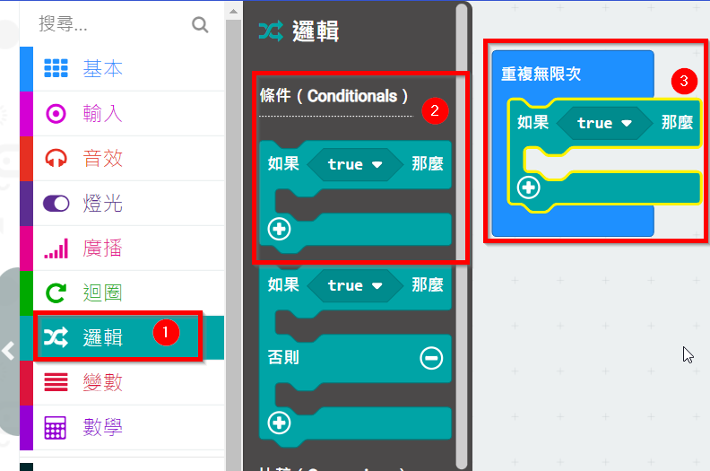
微動開關播放聲音程式
1.點選"邏輯"。
2.拖曳條件中的
"如果...那麼..."。
3.將2拖曳至"重複無限次中"。

Slide 5
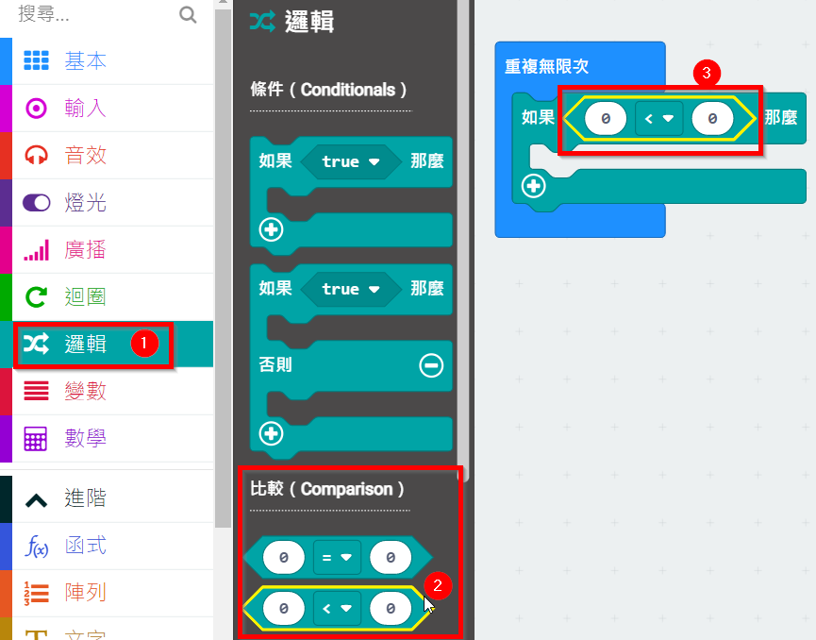
微動開關播放聲音程式
1.點選"邏輯"。
2.拖曳比較中的"0<0"。
3.將2拖曳至"如果...那麼..."中。

Slide 6
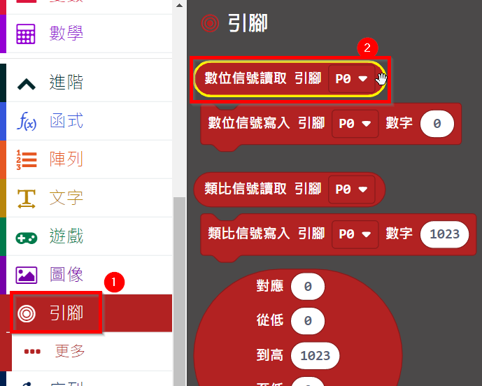
微動開關播放聲音程式
1.點選"引腳"。
2.拖曳引腳中的
"數位信號讀取 p0"。

Slide 7
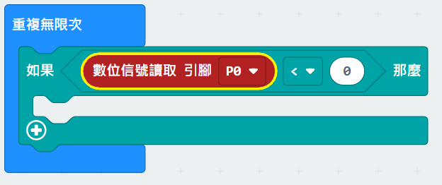
微動開關播放聲音程式
1.將"類比信號讀取 p0"拖曳至
"<"前面。

Slide 8
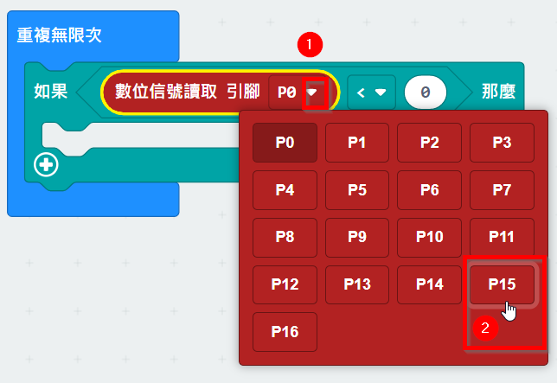
微動開關播放聲音程式
1.點選PO"箭頭"。
2.將信號引腳更換成"P15"。

Slide 9
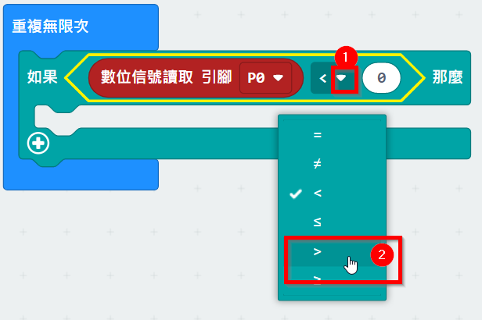
微動開關播放聲音程式
1.點選"箭頭"。
2.更換成">"。

Slide 10
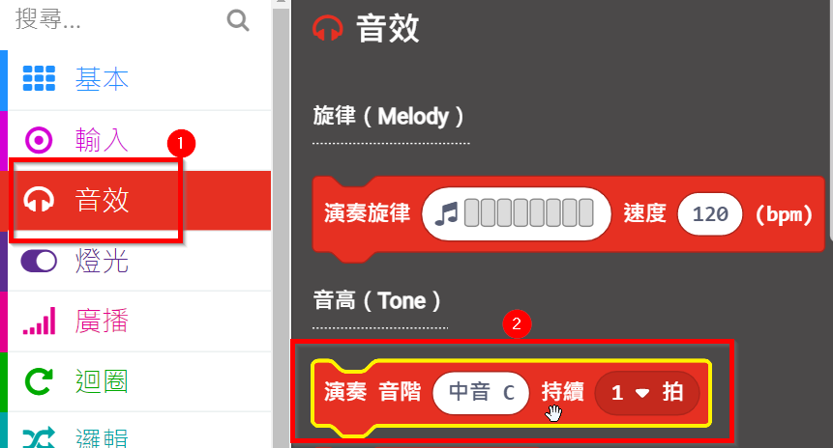
微動開關播放聲音程式
1.點選"音效"。
2.拖曳音高中的
"演奏 音階 中音C 持續 1拍"。

Slide 11
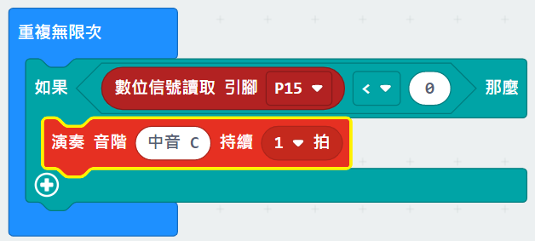
微動開關播放聲音程式
1."演奏 音階 中音C 持續 1拍"拖曳至"如果...那麼..."中。

Slide 12
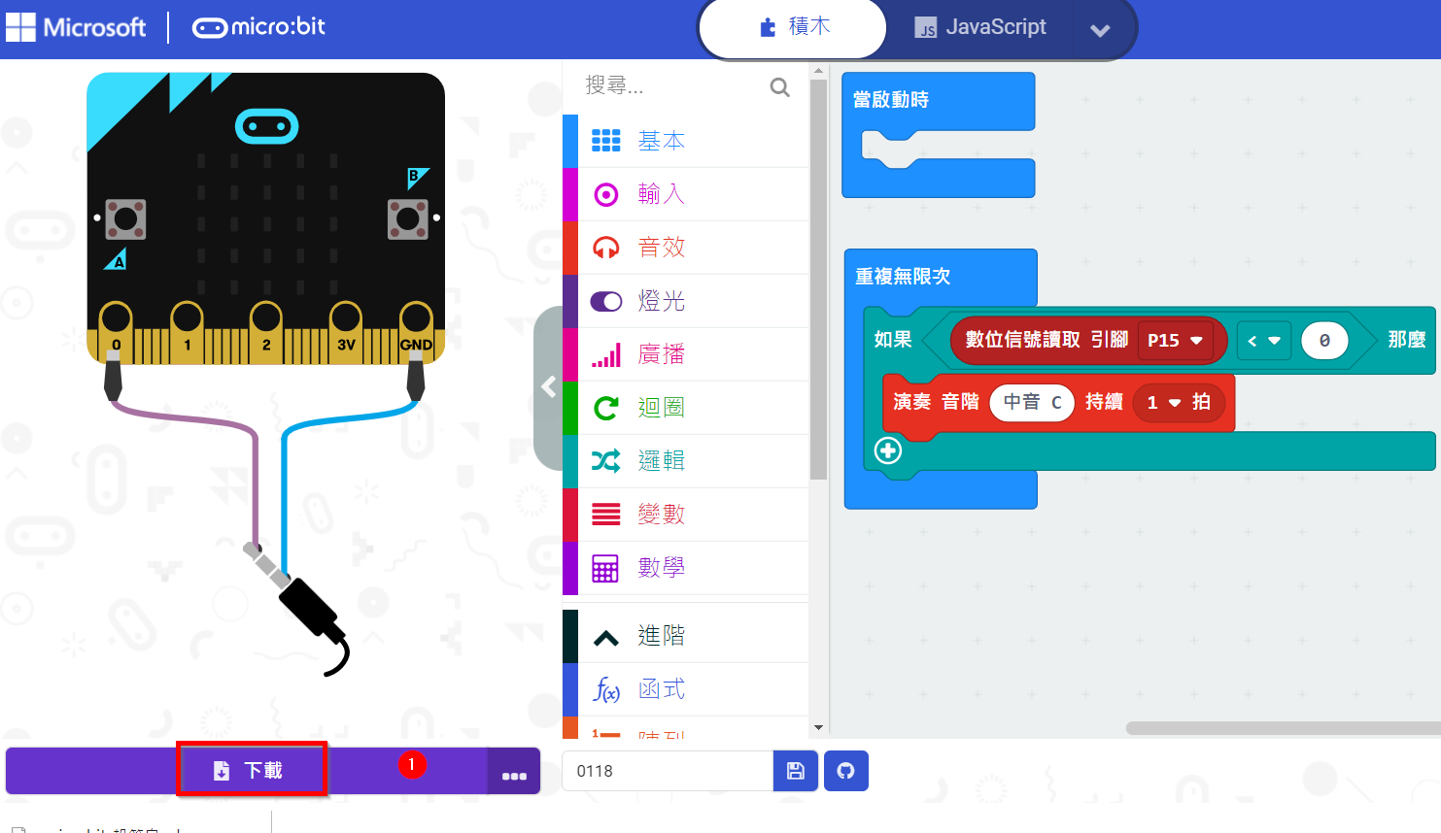
微動開關播放聲音程式
1.點選"下載"。

Slide 13

動手操作看看
請動手操作，觀察觸碰到微動開關時，是否會發出聲音?
Notes:
圖片網址:https://www.google.com/url?sa=i&url=http%3A%2F%2F616pic.com%2Ftupian%2Ffaxian.html&psig=AOvVaw2ciq-uHxXQF9vPI7E0Zx0Z&ust=1642446577772000&source=images&cd=vfe&ved=0CAsQjRxqFwoTCPit1b38tvUCFQAAAAAdAAAAABAP

Slide 14
想想看
當投進一球，碰到微動開關，程式就會自動加一分，
並且發出聲音，提示進分，
請問程式應如何編輯?

Slide 15
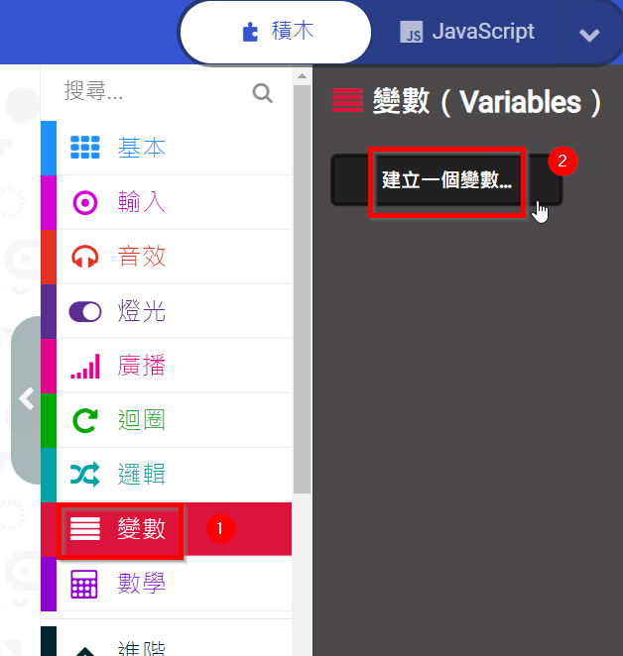
設立變數
1.點選"變數"。
2.點選 "建立一個變數..."。

Slide 16
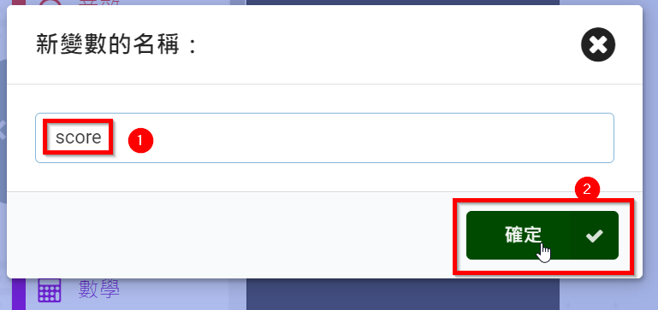
設立變數
1.輸入"score"。
2.點選 "確定"。

Slide 17
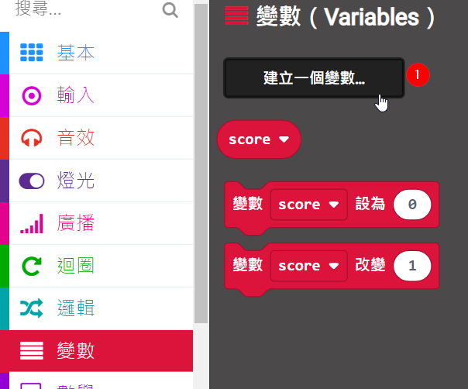
設立變數
1.點選 "建立一個變數..."。

Slide 18
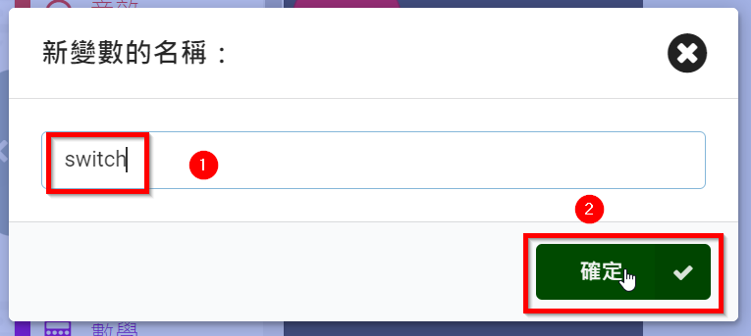
設立變數
1.輸入"switch"。
2.點選 "確定"。

Slide 19
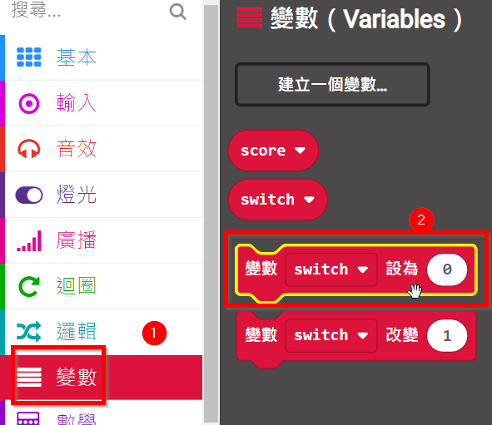
程式計分
1.點選"變數"。
2.拖曳"變數 switch 設為 0"。

Slide 20
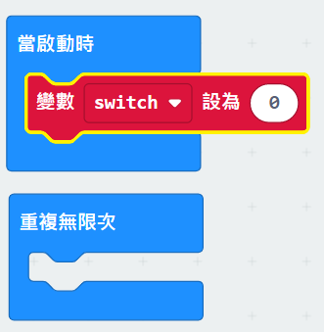
程式計分
1.拖曳至"當啟動時"中。
Notes:
要說明為什麼要加switch；建議一開始不要用，等問題出現後再說明

Slide 21
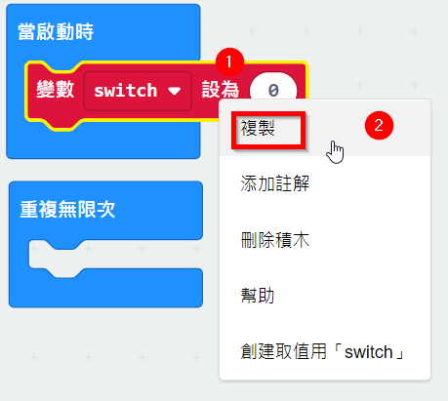
程式計分
1.點選"滑鼠右鍵"。
2.點選"複製"中。

Slide 22
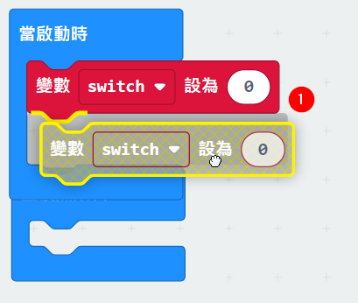
程式計分
1.拖曳"變數 switch 設為 0"至
"當啟動時"中。

Slide 23
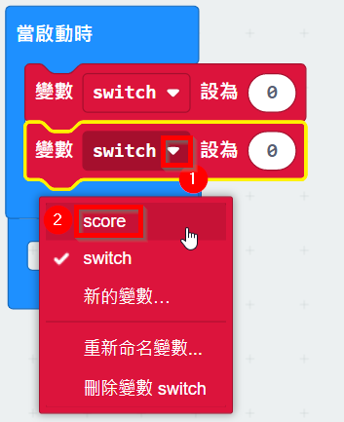
程式計分
1.點選switch旁的"小箭頭"。
2.點選"score"中。

Slide 24
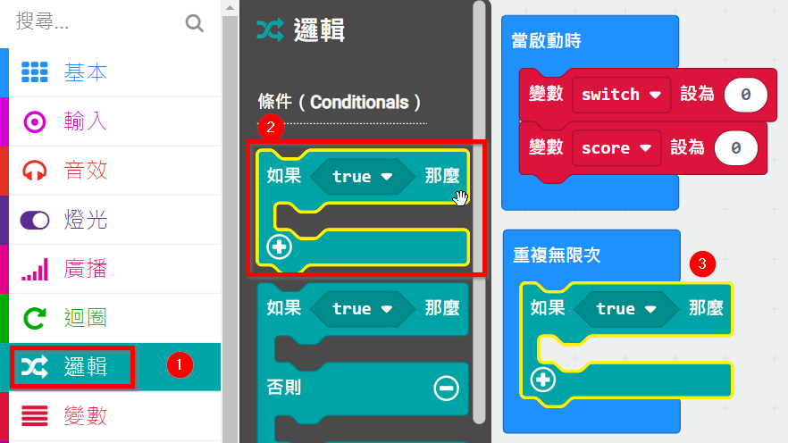
程式計分
1.點選"邏輯"。
2.拖曳條件中的"如果 ture 那麼"。
3.將2拖曳至"重複無限次"中。

Slide 25
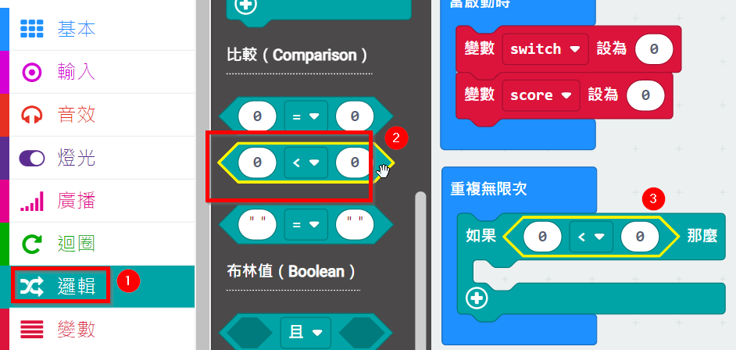
程式計分
1.點選"邏輯"。
2.拖曳比較中的"0<0"。
3.將2拖曳至"如果...那麼..."中。

Slide 26
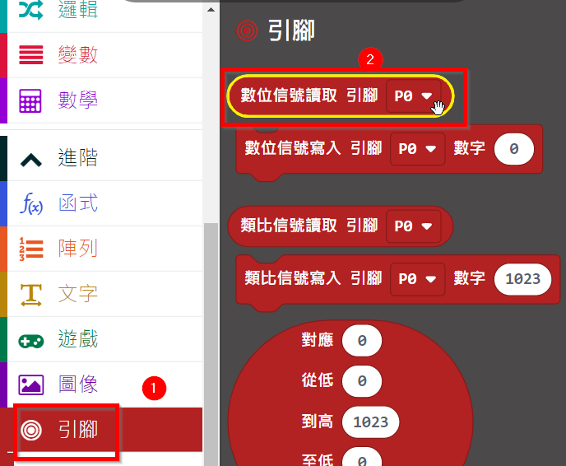
程式計分
1.點選"引腳"。
2.拖曳"數位信號讀取 引腳 P0"。

Slide 27
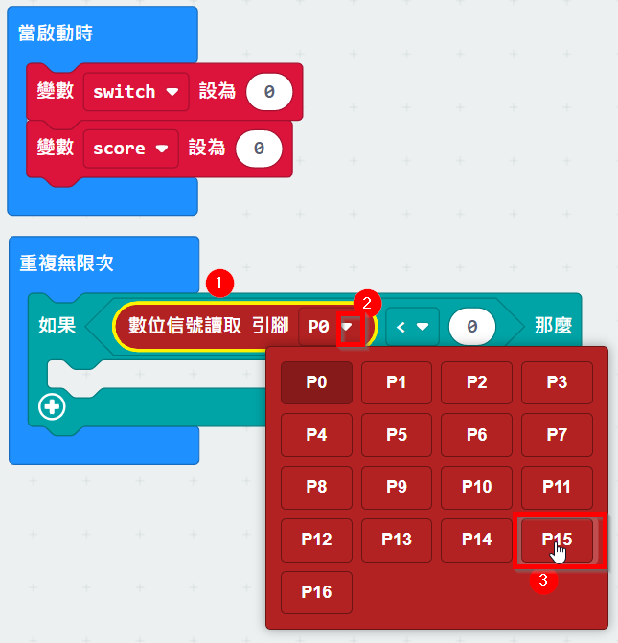
程式計分
1.拖曳至"<"前面。
2.點選P0旁的"小箭頭"。
3.點選"P15"。

Slide 28
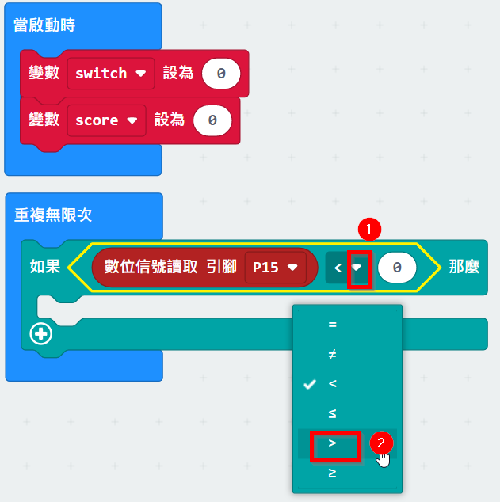
程式計分
1.點選"<"旁的"小箭頭"。
2.點選">"。

Slide 29
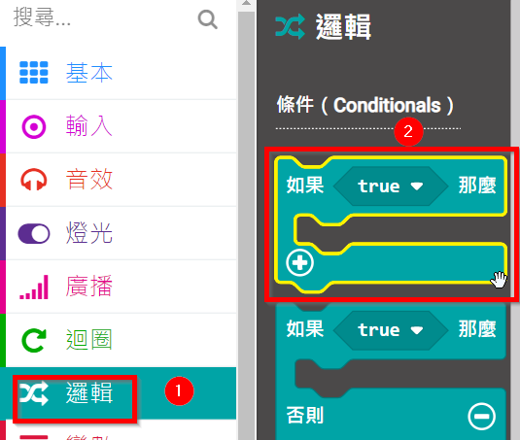
程式計分
1.點選"邏輯"。
2.拖曳"如果 true 那麼"。

Slide 30
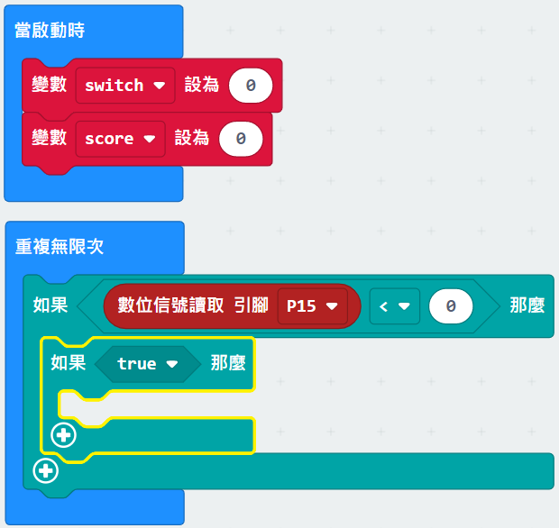

程式計分
1.拖曳至"如果 數位信號讀取
引腳 P15 > 0 那麼"中。

Slide 31
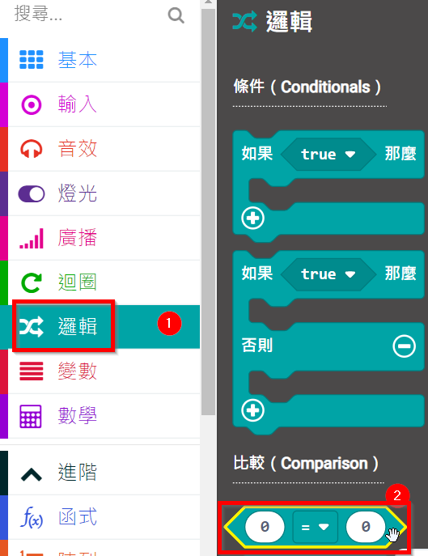
程式計分
1.點選"邏輯"。
2.拖曳比較中的"0=0"。

Slide 32
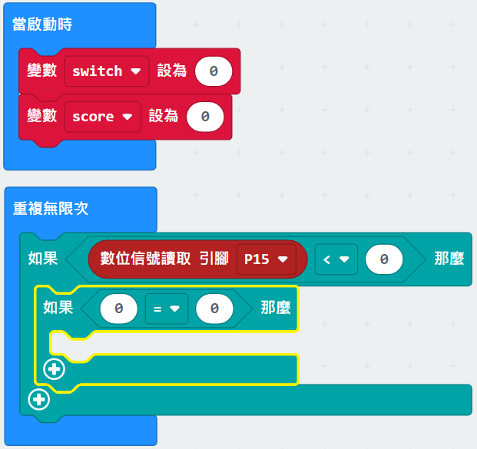
程式計分
1.拖曳至第二層的"如果...那麼..."中。

Slide 33
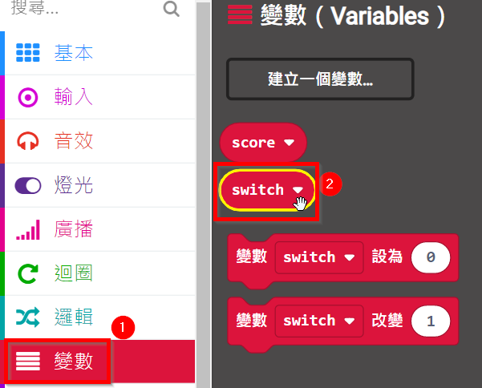
程式計分
1.點選"變數"。
2.拖曳"switch"。

Slide 34
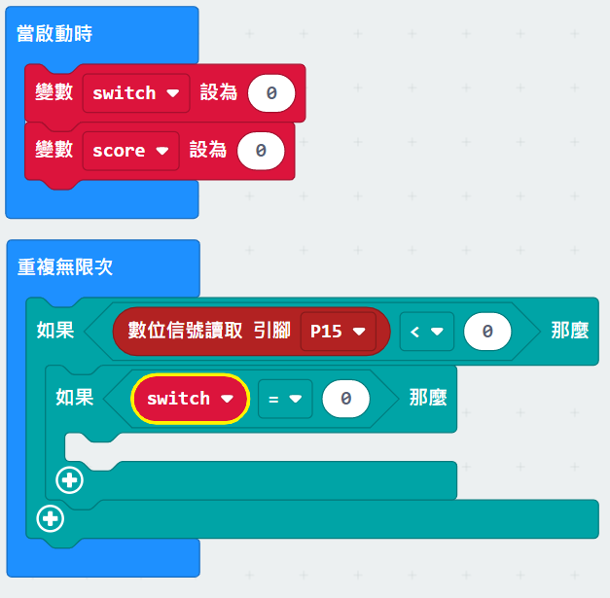
程式計分
1.拖曳至"="前。

Slide 35
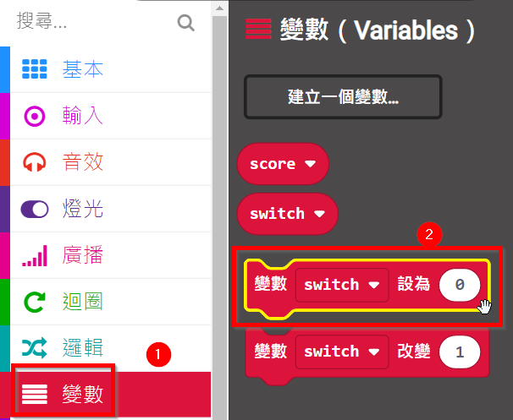
程式計分
1.點選"變數"。
2.拖曳"變數 switch 設為 0"。

Slide 36
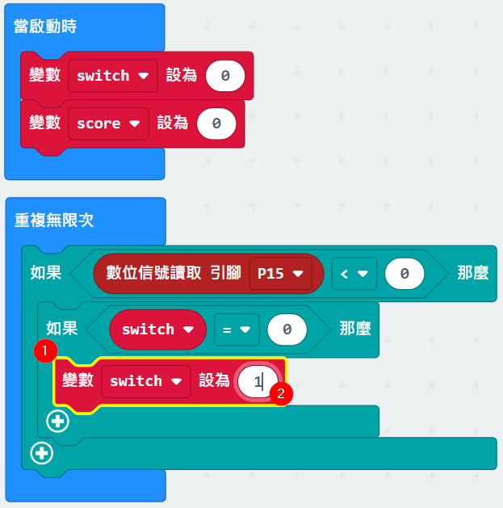
程式計分
1.拖曳至"如果 switch = 0 那麼"中。
2.更改為"1"。

Slide 37
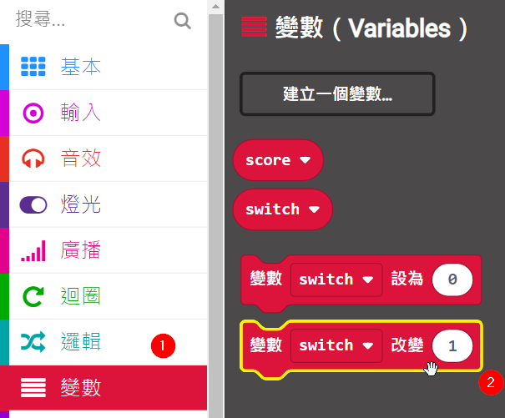
程式計分
1.點選"變數"。
2.拖曳"變數 switch 改變 1"。

Slide 38
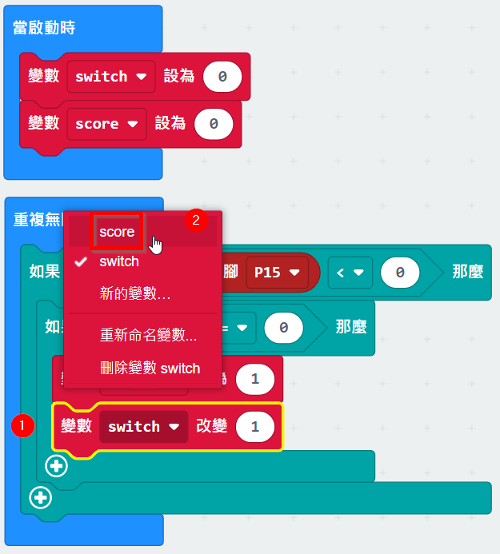
程式計分
1.拖曳至"變數 switch 設為 0"
底下。
2.將變數更改為"score"。

Slide 39
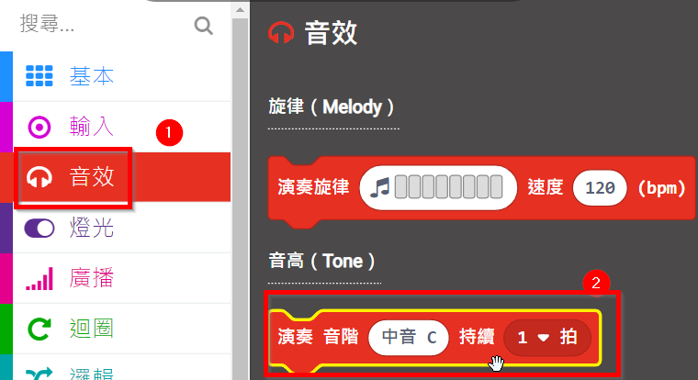
程式計分
1.點選"音效"。
2.拖曳"演奏 音階 中音C 持續
1拍"。

Slide 40
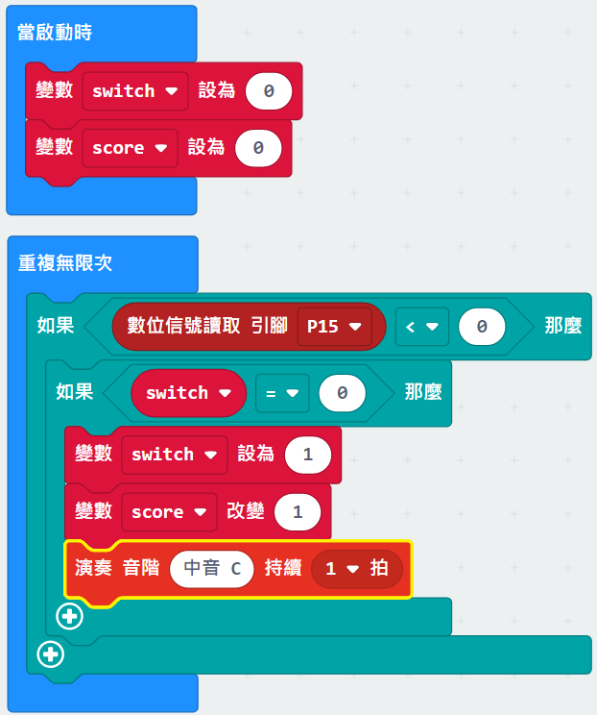
程式計分
1.拖曳至"變數 score 改變
1拍"底下。

Slide 41
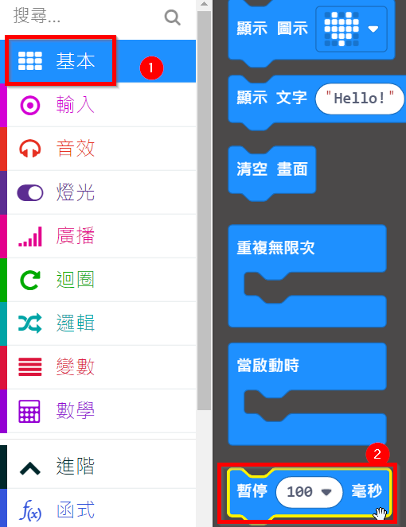
程式計分
1.點選"基本"。
2.拖曳"暫停 100 毫秒"。

Slide 42
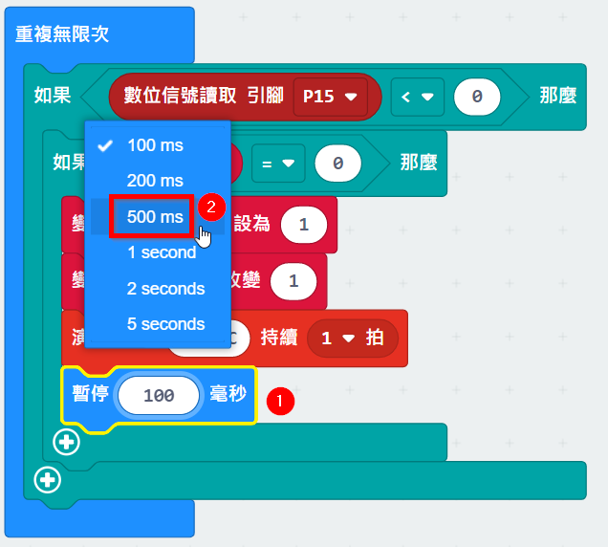
程式計分
1.拖曳至"演奏 音階 中音C 持續
1拍"底下。
2.更換成"500 ms"。

Slide 43
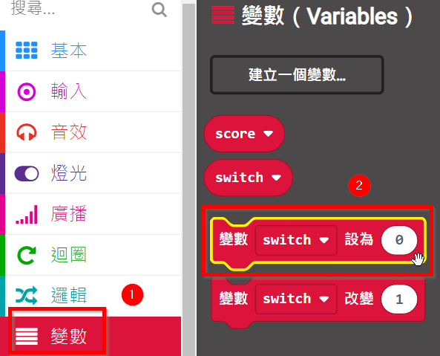
程式計分
1.點選"變數"。
2.拖曳"變數 switch 設為 0"。

Slide 44
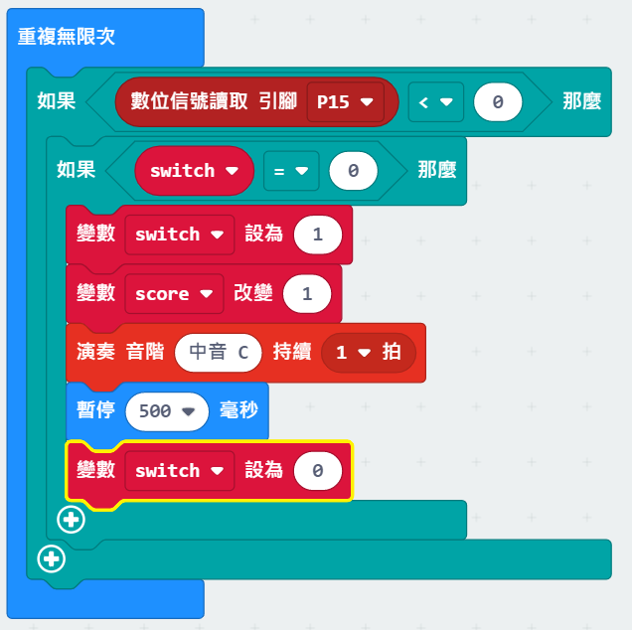
程式計分
1.拖曳至"暫停 500 毫秒"底下。

Slide 45
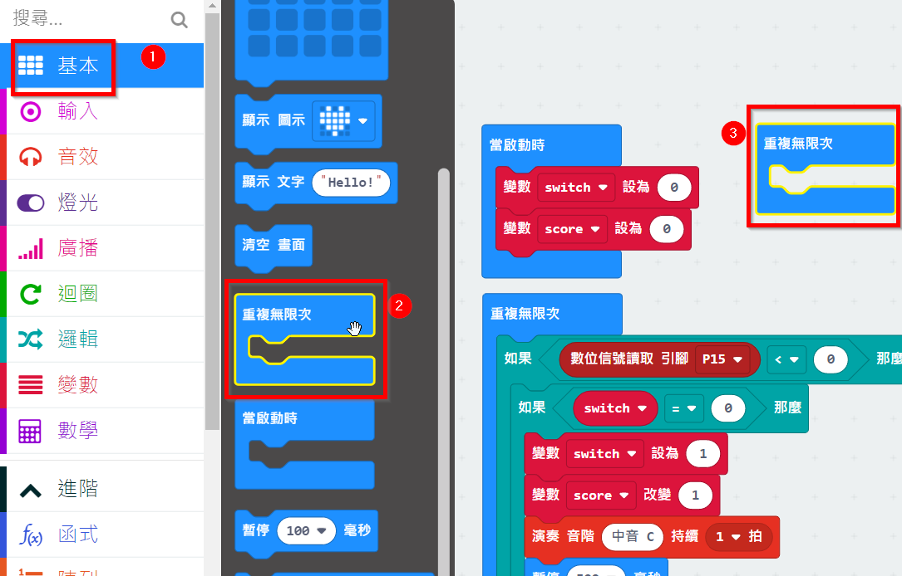
程式計分
1.點選"基本"。
2.拖曳"重複無限次"。
3.拖曳至空白的地方。

Slide 46
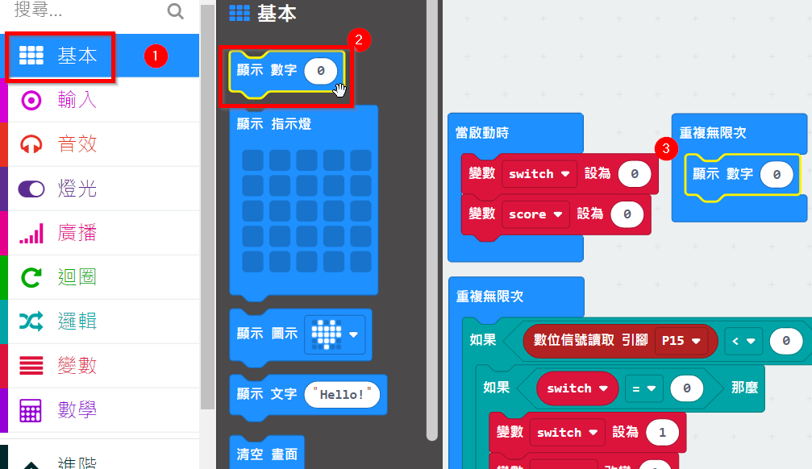
程式計分
1.點選"基本"。
2.拖曳"顯示 數字 0"。
3.拖曳至"重複無限次"中。

Slide 47
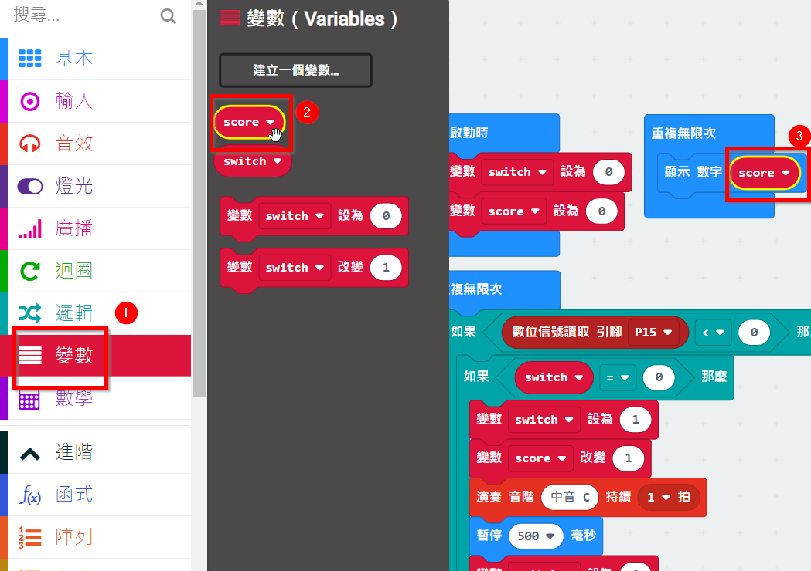
程式計分
1.點選"變數"。
2.拖曳"score"。
3.拖曳至"顯示 數字"中。

Slide 48
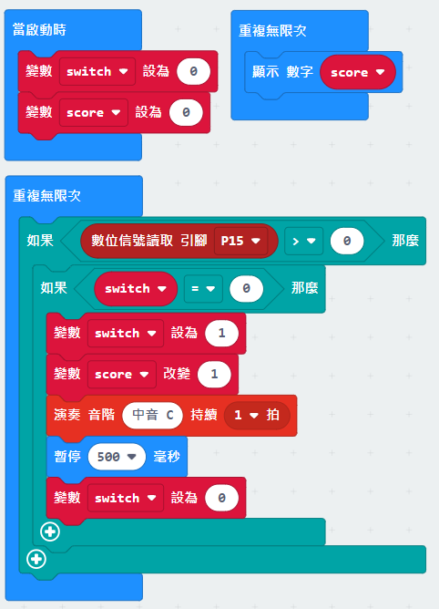
完整計分程式

Slide 49
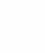
動手操作看看
用手去按壓微動開關
看看分數會不會累加?
Notes:
添加照片(按壓、未按壓)

Slide 50
想想看
當按A時，micro:bit顯示的數字要歸零，
並且在歸零時發出提示音，
請問程式應如何編輯?

Slide 51
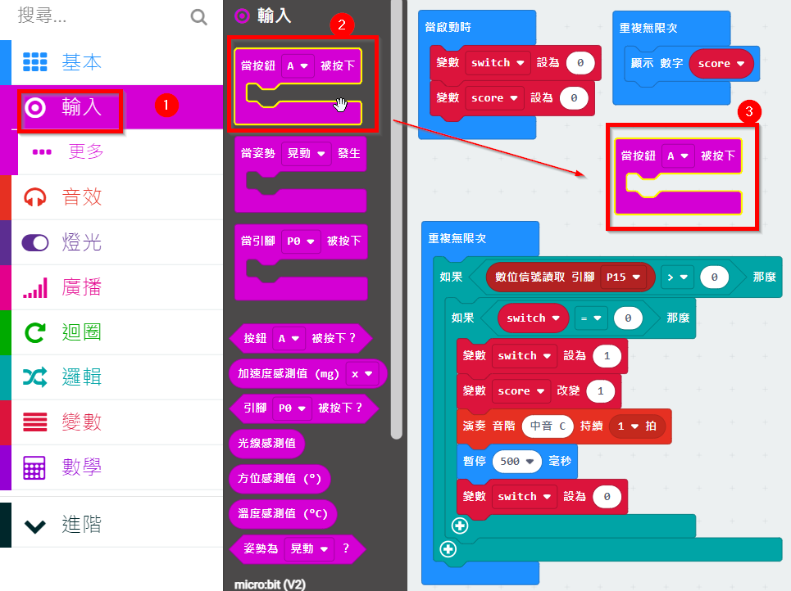
按A歸零程式
1.點選"輸入"。
2.拖曳"當按鈕 A 被按下"。
3.拖曳至空白處。

Slide 52
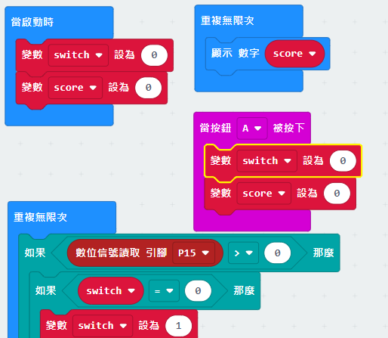
按A歸零程式
1.將當啟動時的"兩個"變數模組
點選滑鼠右鍵，點選"複製"。
2.將複製下來的拖曳至"當按鈕
A 被按下"中。

Slide 53
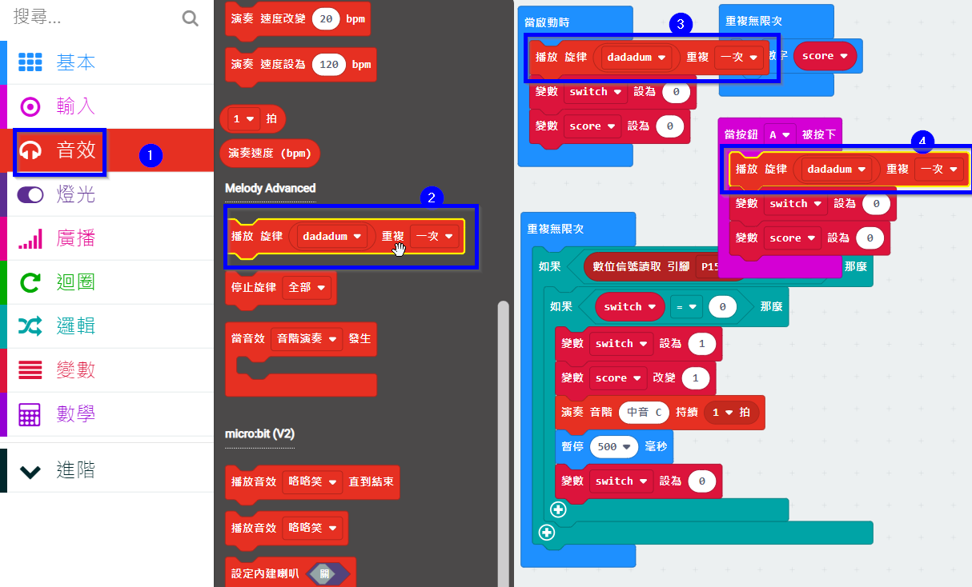
歸零提示音程式
1.點選"音效"。
2.拖曳"播放 旋律 dadadum
重複 一次"。
3.拖曳至"當啟動時"中。
4.拖曳至"當按鈕 A 被按下"
中。

Slide 54
動手操作看看
用手去按壓微動開關後按下歸零，
看看是否會歸零及發出提示音?
Notes:
添加照片(按壓、未按壓)

Slide 55
恭喜你!
學會了聲音與累積加分程式。
Notes:
添加照片(按壓、未按壓)

